Slide 1
Дифференциация звуков «Р»- «Л»
Учитель-логопед Н.О.Васильева

Slide 2
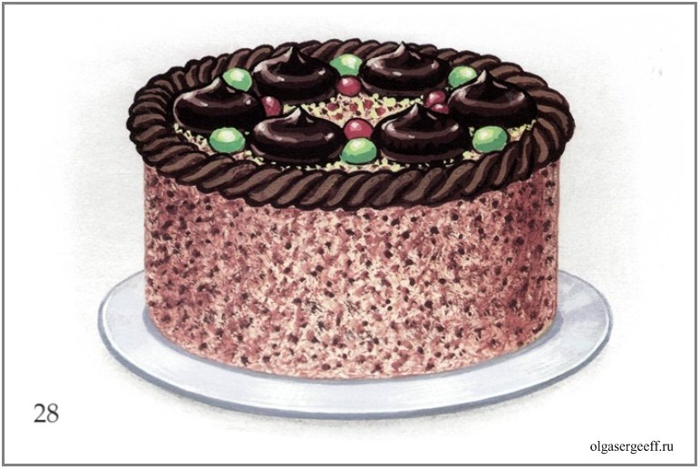
Шоко?адный то?т
Ст?оительный к?ан

Slide 3
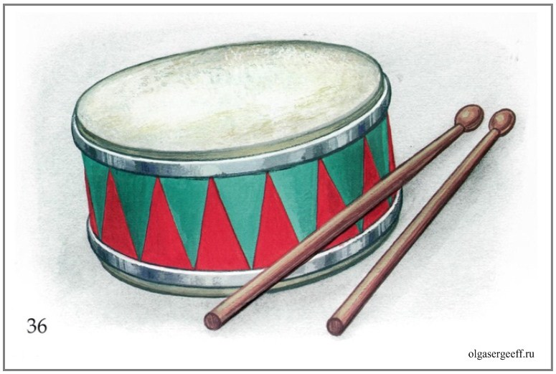
Ба?абанные па?очки
Бо?ьшой компьюте?

Slide 4
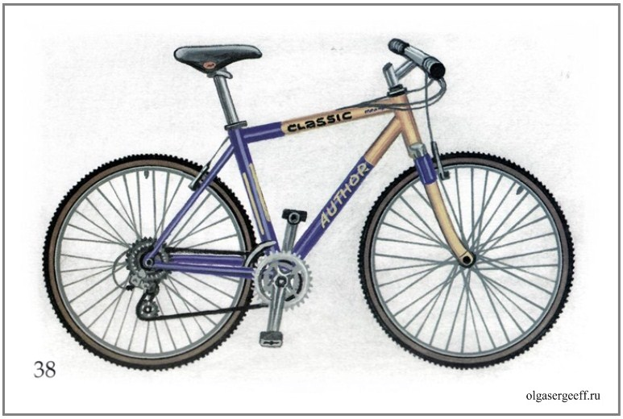
Спо?тивный ве?осипед
Ста?ый те?ефон

Slide 5
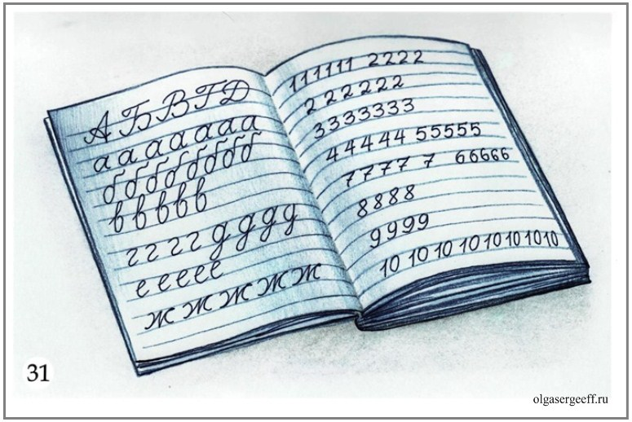
Акку?атная тет?адь
Се?ый во?к

Slide 6
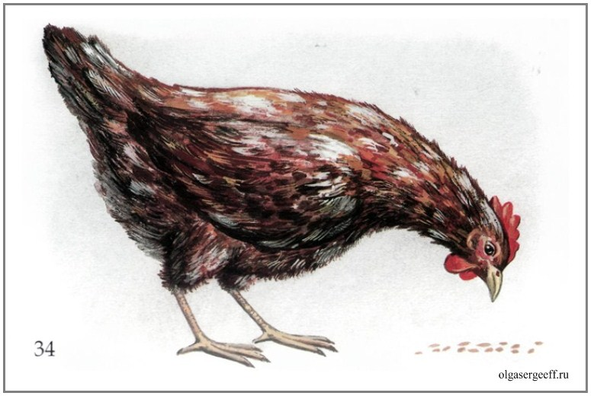
?ябая ку?очка
Фа?фо?овый се?виз

Slide 7
Чем отличаются звуки «Р» –»Л»?

